Slide 1


济跑跑
JIRUN CAMPUS RUNNER
数据库课程设计 · 答辩汇报
校园综合跑腿与代取服务管理系统
Campus Relay Distribution & Errand Service
Management System
汇报人：未定 指导教师：袁时金
小组成员：刘相成 / 薛毓哲 / 唐独彪 / 李柏言 / 韩昊苏
桑治 / 崔少坤 / 谢智行 / 蒋昊沄 / 赵崇治
计算机科学与技术学院 · 2026 年 9 月 12 日

Slide 2
目录
01
项目概述
背景与痛点 · 系统定位 · 技术选型与总体架构
CONTENTS
02
需求分析
功能模块 · 核心业务流程与订单状态机 · 数据与非功能需求
03
数据库设计
E-R 概念模型 · 关系模式 · 规范化 · 索引与完整性约束
04
系统实现
功能界面展示 · 核心业务 SQL 与事务控制
05
团队分工
角色职责 · 核心实现 · 产出与验证
06
测试与总结
功能与并发测试 · 成果总结 · 不足与展望
济跑跑 JIRUN · 数据库课程设计答辩

Slide 3
SECTION 01 / 06
01
项目概述
背景与需求 · 系统定位 · 技术架构
济跑跑 JIRUN · 数据库课程设计答辩
3 / 44

Slide 4

项目背景：校园配送需求旺盛，"最后一公里"管理缺位
01 · 项目概述
代取 / 代买 / 转交需求高频分散 · 驿站人工登记 · 信息不透明 · 缺少统一记录
01
取件效率低
高峰期露天排队，包裹堆积错拿、丢失时有发生，恶劣天气下体验更差
02
中转环节无系统支撑
出入库靠纸质登记与人工核对，包裹状态无法实时跟踪，异常难以定位
此处替换为实际界面截图
建议：工作台页
03
跑腿撮合分散无序
代取代买依赖群聊与口头约定，缺乏身份认证、信用与资金保障
济跑跑 JIRUN · 校园综合跑腿与代取服务管理系统
4 / 44

Slide 5
系统定位
01 · 项目概述
平台四类角色
普通用户
发布代取、代买、转交需求，在线支付，跟踪订单并评价
跑腿员
实名认证后接单配送，可同时承接多单，扫码出入站，结算收益，接受信用考核
中转站管理员
管理站点包裹入库、上架、出库，核对异常件，维护货架库存
系统管理员
审核跑腿员资质，监控订单，管理角色权限与经营统计
业务流程
用户发布需求
跑腿员接单
中转站入库
出库配送
签收支付评价
评价回写信用分 · 异常件管理员介入 · 状态 / 资金 / 信用一致性由数据库后端保障
济跑跑 JIRUN · 校园综合跑腿与代取服务管理系统
5 / 44

Slide 6
技术架构
01 · 项目概述
表现层 Presentation
Razor Views · ViewModels 表单 / 展示模型 · wwwroot 静态资源
调用方向与边界约束
View → Controller → IService → Service
→ IRepository → Repository → Oracle
各层接口解耦 · 实现可替换
运行环境 .NET SDK 9 · net9.0
测试工程 xUnit + 仓储接口测试替身
数据口径 英文代码入库，页面显示中文
控制层 Controllers
接收请求、绑定参数、调用 Service 接口、返回 View / Redirect
业务层 Services / Interfaces
业务规则、状态判断、事务边界控制、中文显示名转换
持久层 Repositories / Persistence
仓储接口、参数化 SQL、FOR UPDATE 行锁、Oracle 连接工厂
数据库层 Oracle 19c
24 张关系表 · 主外键 / 唯一 / 检查约束 · 函数唯一索引
济跑跑 JIRUN · 校园综合跑腿与代取服务管理系统
6 / 44
Notes:
分层细节（口头说明）：Controller 只注入 Service 接口，Service 只注入 Repository 接口；越层引用由静态门禁检查拦截。该约束保证了 Oracle 类型与 SQL 不会泄漏到业务层与表现层，也使仓储可以用测试替身替换。
数据口径示例（口头说明）：nodes.node_type 存 GATE / STATION / DISTRIBUTION，Service 转换为「校门 / 驿站 / 分发点」后交 View 展示。

Slide 7
SECTION 02 / 06
02
需求分析
功能架构 · 核心业务流程 · 数据与非功能需求
济跑跑 JIRUN · 数据库课程设计答辩
7 / 44

Slide 8
功能需求
02 · 需求分析
账号与地址
注册登录（带盐哈希）· 账号封禁 / 注销生命周期 · 地址增删改与默认地址唯一
基础配置
节点（校门 / 驿站 / 分发点）启闭维护 · 服务类型与价格规则 · 服务—节点适用绑定
济跑跑系统
JIRUN SYSTEM
任务与接派
三类任务发布与取消 · 任务大厅抢单 · 管理员派单 / 重派 · 配送状态流转 · 确认收货
资金与售后
收货后支付与稍后付款 · 退款申请与审核 · 一单一评与信誉分联动 · 投诉处理
结算、审计与报表
跑腿员结算单生成 · 支付 / 退款 / 状态日志审计 · 按月统计报表与 CSV 导出
济跑跑 JIRUN · 校园综合跑腿与代取服务管理系统
8 / 44
Notes:
功能点与业务规则统计明细见课程设计报告；汇报时按五个功能域口头展开，不必逐条点数。

Slide 9
核心业务流
02 · 需求分析
正常路径
待接单
WAITING
已接单 / 派单
ASSIGNED
已取货
PICKED_UP
配送中
DELIVERING
待确认付款
WAIT_CONFIRM
已完成
FINISHED
触发操作：发布任务 → 跑腿员抢单 / 管理员派单 → 取货 → 配送 → 送达待确认 → 用户确认收货并付款；进入 FINISHED 前支付状态必须为 PAID
异常与售后路径
已取消
CANCELLED
仅 WAITING 可自助取消；已接单取消须绑定当前接派记录并写状态日志
退款售后中
REFUNDING
已付款任务的售后经退款申请—管理员审核处理；跑腿员无法履约时管理员新增 REASSIGN 记录重派，流程已优化
状态 | 含义 | 允许流转至
WAITING | 待接单 | ASSIGNED / CANCELLED
ASSIGNED | 已接派 | PICKED_UP
PICKED_UP | 已取货 | DELIVERING
DELIVERING | 配送中 | WAIT_CONFIRM
WAIT_CONFIRM | 待确认付款 | FINISHED
FINISHED 等 | 终态 / 售后 | FINISHED 不可再流转；REFUNDING 由管理员处理
济跑跑 JIRUN · 校园综合跑腿与代取服务管理系统
9 / 44
Notes:
状态机在数据库中的实现（口头说明）：task_status 保存英文状态代码，页面显示中文名称；接单起每次状态变更写入 task_status_logs 并绑定接派记录；状态更新与日志写入在同一事务内提交；已接派任务不再出现在任务大厅，避免重复接单。

Slide 10
数据需求与非功能需求
02 · 需求分析
数据需求（四组核心数据）
非功能需求（团队设计指标）
用户类
用户账号与角色、实名信息、跑腿员认证资料、信用分与信誉变动记录
并发能力
热点行采用 FOR UPDATE 行锁，避免抢单冲突
数据一致性
下单、支付、状态推进在同一事务内提交，失败整体回滚
安全性
密码加盐哈希存储；按角色最小授权；参数化 SQL 防注入
可扩展性
站点、楼宇、订单类型均可横向扩展，新校区接入不改表结构
订单类
代取 / 代买 / 转交订单、状态流转日志、投诉与处理记录
站点类
中转节点及其状态、服务—节点适用规则
资金类
支付流水、退款记录、跑腿员收益结算
济跑跑 JIRUN · 校园综合跑腿与代取服务管理系统
10 / 44
Notes:
并发指标（口头说明）：300 并发为设计期估算，未做生产压测；并发正确性由行锁机制与抢单冲突场景测试保障，答辩时如实说明。

Slide 11
SECTION 03 / 06
03
数据库设计
概念模型 · 关系模式 · 规范化 · 索引与约束
济跑跑 JIRUN · 数据库课程设计答辩
11 / 44

Slide 12
总体 E-R 图
03 · 数据库设计
任务 TASKS
task_id
类型 · 价格 · 状态
交接节点
发布 / 完成时间
用户 USER
user_id
账号 · 手机号
角色 · 账号状态
节点 NODE
node_id
类型 · 名称 · 位置
状态
1
发布
N
N
交接
1
获得
评价 REVIEW
review_id
星级 · 内容
信誉变动值
1
1 : 1
生成
N
跑腿员 RUNNERS
runner_id
认证状态 · 工作状态
信用分
接派记录 ASSIGN_RECORD
record_id
操作类型 · 接派时间
重派原因
支付单 PAYMENT
payment_id
订单金额 · 实付金额
渠道 · 状态
结算单 SETTLEMENT
settlement_id
总额 · 抽成
净收入 · 状态
1 : 1
N : 1
1
承接
N
对应
汇入
1
归属
N
图 2 总体 E-R 图
济跑跑 JIRUN · 校园综合跑腿与代取服务管理系统
12 / 44
Notes:
图注细节（口头说明）：任务与外卖分发、快递代取、私人转交三类明细构成弱实体联系；服务类型与节点的多对多联系在逻辑设计阶段独立为 service_node_rules 表。

Slide 13
逻辑结构设计
03 · 数据库设计
表名 | 主要属性 | 主码 | 外码
users 用户 | username, phone, password_hash, user_role, account_status | user_id | —
runners 跑腿员 | user_id, real_name, identity_info, audit_status, work_status, credit_score | runner_id | user_id → users
tasks 任务主单 | publisher_user_id, service_type_id, address_no, node_id, task_title, task_price, urgent_flag, task_status | task_id | 组合外键引用 users、user_addresses、service_node_rules
任务明细（外卖 / 代取 / 转交） | food_delivery_details, express_pickup_details, private_task_details | (task_id, detail_no) | task_id → tasks
assign_records 接派记录 | task_id, runner_id, operation_type, assigned_at, reassign_reason | record_id | task_id → tasks, runner_id → runners
task_status_logs 状态日志 | record_id, status_before, status_after, operator_user_id, operated_at | log_id | record_id → assign_records
payments 支付 | record_id, order_amount, pay_amount, pay_method, pay_status | payment_id | record_id → assign_records
reviews 评价 | task_id, record_id, rating, comment_text, credit_delta | review_id | (record_id, task_id) → assign_records
转换规则：实体 → 表 · 弱实体复合主键关联主单 · 1:N 并入 N 端外码 · N:M 独立成表（service_node_rules）· 完整 DDL 见报告附录
济跑跑 JIRUN · 校园综合跑腿与代取服务管理系统
13 / 44

Slide 14
tasks 任务主表
03 · 数据库设计
字段 | 类型 | 约束 | 说明
task_id | NUMBER | PK，身份列 | 任务内部标识
publisher_user_id | NUMBER | FK NOT NULL | 发布用户
address_no | NUMBER | 联合外键 | 与发布用户组合引用 user_addresses
service_type_id | NUMBER | 联合外键 | 与 node_id 组合引用服务—节点规则
node_id | NUMBER | FK NOT NULL | 交接节点（校门/驿站/分发点）
task_title | VARCHAR2(100 CHAR) | NOT NULL | 任务标题
task_price | NUMBER(10,2) | CHECK ≥ 0 | 任务价格，避免浮点误差
urgent_flag | CHAR(1) | CHECK Y/N | 加急标志
task_status | VARCHAR2(30 CHAR) | DEFAULT 'CREATED'，CHECK 限定 | 状态机 10 个合法状态
created_at | DATE | DEFAULT SYSDATE | 发布时间
completed_at | DATE | CHECK ≥ created_at | 完成时间
设计要点
主单与明细分离
任务公共字段入 tasks，外卖 / 代取 / 转交专有字段分设明细弱实体表
状态由约束限定
task_status 取值由 CHECK 约束限定，非法状态无法入库
行锁防并发抢单
SELECT … FOR UPDATE 锁定任务行后校验状态，防止重复接单
组合外键：服务类型与交接节点绑定规则强制匹配
济跑跑 JIRUN · 校园综合跑腿与代取服务管理系统
14 / 44
Notes:
备问（组合外键）：(publisher_user_id, address_no) 引用 user_addresses，(service_type_id, node_id) 引用 service_node_rules，保证任务的服务类型与交接节点必须存在适用规则；task_status 默认 CREATED，由 CHECK 约束限定 10 个合法取值。

Slide 15
规范化设计
03 · 数据库设计
1NF 属性原子化
地址拆为校区、楼栋房间等独立列，联系人姓名与电话分列存储
2NF 消除部分依赖
user_addresses 与任务明细的非主属性完整依赖联合主键
3NF 消除传递依赖
全部 24 张表均达到 3NF
典型问题的分解实例
有意的反规范化（权衡说明）
实例 1：任务宽表 → tasks + 类型明细表
地址引用 任务保存发布时的 (user_id, address_no) 组合外键，地址明细由 user_addresses 统一维护
结算统计 结算汇总不设冗余统计列，统计结果写入 settlements 结算单与结算明细，可审计、可重算
判断标准 是否引入冗余以写路径一致性保障与读路径频度为依据，未满足条件一律保持规范化
任务专有字段混入主表 → 空值多、扩展需改主表 → 拆分后 tasks 存公共字段，明细按类型独立
实例 2：多对多 → service_node_rules 独立成表
服务与节点绑定混登记 → 冗余且难维护 → 独立为 service_node_rules，联合主键约束
规范化保一致性 · 统计落结算单与报表记录
济跑跑 JIRUN · 校园综合跑腿与代取服务管理系统
15 / 44
Notes:
分解论证（口头说明）：实例 1，若任务表混存三类专有字段，大量列长期为空（插入异常），类型扩展要改主表结构；实例 2，适用节点若登记在服务类型表中，节点增删要反复改主表。分解后更新只影响一行。

Slide 16
数据库对象设计：索引、完整性约束与事务控制
03 · 数据库设计
索引 INDEX
完整性约束 CONSTRAINT
uk_user_addresses_one_default 单默认地址
uk_service_types_name_ci 名称归一化唯一
idx_tasks_publisher / service / node
idx_tasks_status / created · idx_assign_task / runner
覆盖任务大厅检索、我的任务、接派查询等高频访问
主外键与组合外键 任务—服务—节点匹配
CHECK 约束 状态机取值、金额非负、枚举取值
唯一约束 一任务一评价、支付流水号唯一
业务唯一性同时落实到 Service 层与数据库层
事务与行锁 TRANSACTION / LOCK
触发器与存储过程说明
状态更新与日志写入在同一事务内提交
支付、退款、结算跨表写入，失败整体回滚
SELECT … FOR UPDATE 行锁保护抢单等热点行
自动化测试与 Oracle 端到端用例验证事务边界
当前实现未使用触发器与存储过程
状态留痕、结算汇总等逻辑集中于持久层参数化 SQL
事务边界显式可控，便于自动化测试与问题定位
列表类查询由服务层封装，敏感字段在展示层脱敏
索引提速、约束保准、行锁防冲突
济跑跑 JIRUN · 校园综合跑腿与代取服务管理系统
16 / 44
Notes:
备问（约束与索引）：一任务一评价由 uk_reviews_task 唯一约束强制；支付流水号唯一由 uk_payments_trade_no 约束强制；单默认地址由函数唯一索引 uk_user_addresses_one_default（CASE WHEN is_default = 'Y' THEN user_id END）实现；服务类型名称唯一索引为 UPPER(TRIM(service_name)) 函数索引，_ci 表示大小写不敏感。

Slide 17
SECTION 04 / 06
04
系统实现
功能界面 · 核心业务 SQL · 事务控制
济跑跑 JIRUN · 数据库课程设计答辩
17 / 44

Slide 18
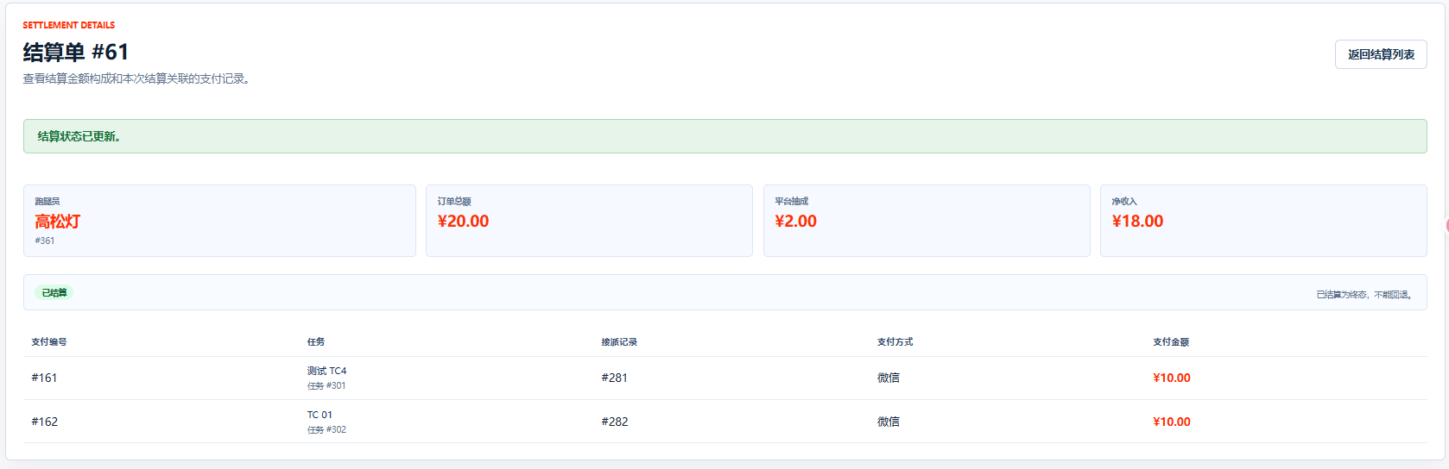
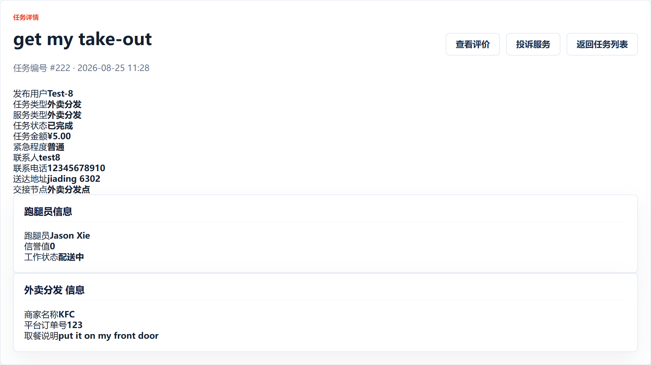
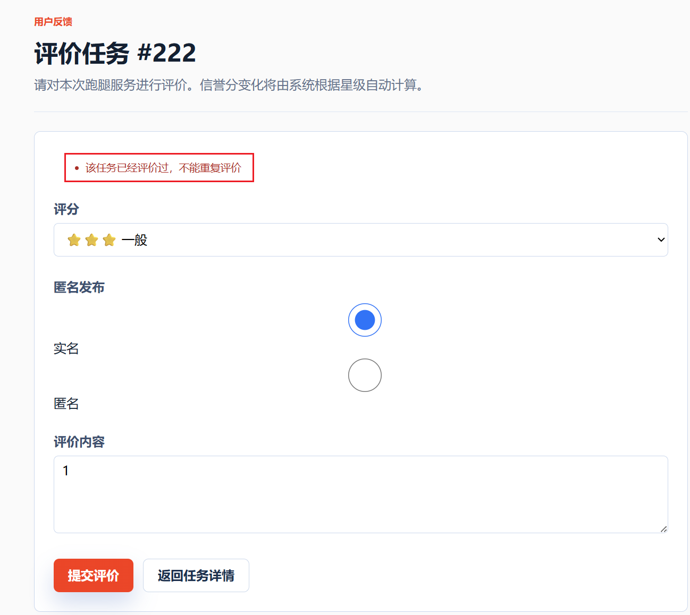
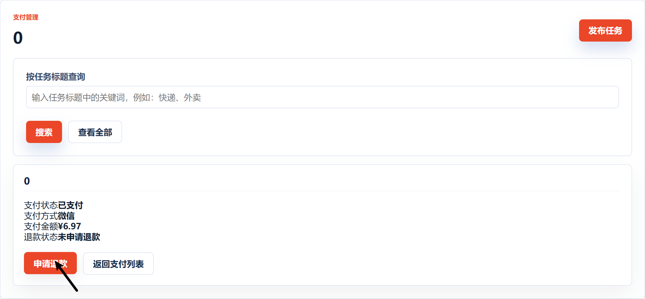
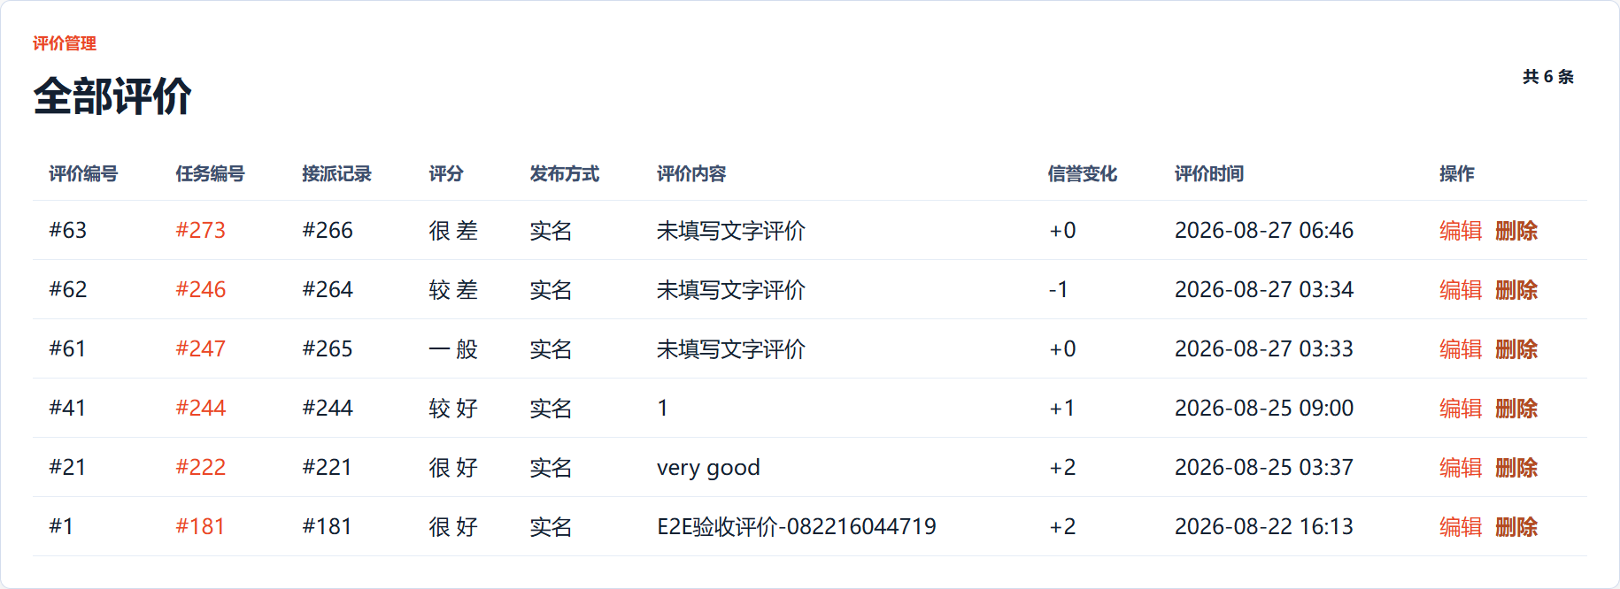
系统功能界面
04 · 系统实现
用户端 发布代取需求、查看订单状态流转、确认送达并评价
对应数据表：tasks · payments · reviews
跑腿端 / 中转站端 抢单、扫码出入站、收益结算
对应数据表：tasks · assign_records · settlements
济跑跑 JIRUN · 校园综合跑腿与代取服务管理系统
18 / 44
Notes:
界面截图提示（答辩前操作）：济跑跑品牌标识与前端页面展示已完成改版，请将改版后的真实系统截图插入两个占位框，两张截图同比例、同基线。

Slide 19
业务 SQL
04 · 系统实现
-- ① 下单：事务内建单并写入任务明细
INSERT INTO tasks (
publisher_user_id, service_type_id,
address_no, node_id, task_title,
task_price, urgent_flag, task_status)
VALUES (:pubId, :serviceTypeId, :addrNo,
:nodeId, '代取快递 · 驿站A区至学三楼502',
3.50, 'N', 'WAITING')
RETURNING task_id INTO :taskId;
-- 同一事务内继续写入明细表，最后 COMMIT
-- ② 抢单：FOR UPDATE 行锁防止并发冲突
SELECT task_status FROM tasks
WHERE task_id = 10240
FOR UPDATE;
-- 行锁内校验状态，仅 WAITING 可接单
UPDATE tasks SET task_status = 'ASSIGNED'
WHERE task_id = 10240;
INSERT INTO assign_records (task_id, runner_id,
operation_type, assigned_at) VALUES (10240, 2077, 'SELF', SYSDATE);
①
事务保证原子性
建单、明细写入、状态变更与日志写入要么同时提交，要么整体回滚
②
行锁防并发抢单
FOR UPDATE 锁定任务行，后到事务读到最新状态校验失败，杜绝重复接单
③
状态变更同事务留痕
状态更新与 task_status_logs 写入在同一事务内提交
缺陷修复：重复接单 → 引入行锁
济跑跑 JIRUN · 校园综合跑腿与代取服务管理系统
19 / 44
Notes:
口头补充：完整建库脚本见课程设计报告附录。最初方案用 version 乐观锁做冲突检测，迁移 Oracle 后统一改为 SELECT … FOR UPDATE 行锁，语义更直接，也便于在端到端用例中验证互斥效果。
行锁修复经过（口头说明）：初期实现未启用行锁，并发测试暴露两名跑腿员重复接单问题；引入 SELECT … FOR UPDATE 行锁后消除。

Slide 20
SECTION 05 / 06
05
团队分工
角色职责 · 核心实现 · 产出与验证
济跑跑 JIRUN · 数据库课程设计答辩
20 / 44
Notes:
本章节由十位组员依次汇报，每人两页：职责与数据范围、核心实现与验证。口头串场按业务链路：账户→基础资料→任务发布→接单派单→支付退款→评价投诉→结算报表→测试→总集成。

Slide 21
组员 1 总集成与架构模块
05 · 团队分工
职责与主导数据
模块衔接（输入 / 输出）
角色定位
总集成与架构负责人，统一项目骨架与集成口径
上游输入
各模块 Controller / Service / Repository 代码
本模块输出
统一 Layout、菜单与权限过滤的集成版本
衔接约束
五层边界门禁 · Oracle 连接统一配置
负责模块
项目搭建 · Oracle 连接 · 公共 Layout 与菜单 · 权限过滤 · 代码合并联调
主导数据表
全库 24 张表接入 · users（角色与权限过滤）
核心产出
可运行项目骨架 · 公共工具类 · 最终整合版本
济跑跑 JIRUN · 校园综合跑腿与代取服务管理系统
21 / 44
Notes:
口头介绍提纲：负责把各成员代码合成为一个可运行系统——搭建骨架、连接 Oracle、实现公共 Layout 与菜单、编写权限过滤，最后统一联调。备问：越层引用由静态门禁检查拦截；集成质量由 TC-INT-01～05 验证（公网 HTTPS、四类角色导航、31 个页面路由、自动化门禁）。

Slide 22
组员 1 核心实现与验证
05 · 团队分工
集成门禁 GATE
联调验证 INTEGRATION
View → Controller → IService → Service
→ IRepository → Repository → Oracle
越层引用由静态门禁检查拦截
分层边界构成集成质量门禁
公网 HTTPS 部署 · 四类角色导航 31 路由
Release 构建 0 警告 0 错误
POST 防伪 47/47 · 自动化测试 52/52
集成版本以自动化门禁与路由抽查为准
核心产出 DELIVERABLES
测试验证 EVIDENCE
可运行项目骨架 · 公共工具类
最终整合版本（test 分支）
公共连接配置外置
骨架与工具类供各模块复用
TC-INT-01 ～ 05 全部通过
docs/test-evidence/manual/组员1-总集成与架构
记录、截图与门禁证据已归档
结论以归档记录为准
统一骨架 · 边界门禁 · 集成联调
济跑跑 JIRUN · 校园综合跑腿与代取服务管理系统
22 / 44
Notes:
口头介绍提纲：先讲静态门禁如何守住五层边界，再讲集成验证（Release 构建 0 警告 0 错误、52/52 自动化测试、31 路由抽查）。备问：POST 防伪 47/47 为静态门禁清点结果，见组员1证据目录。

Slide 23
组员 2 数据库与基础数据模块
05 · 团队分工
职责与主导数据
模块衔接（输入 / 输出）
角色定位
数据库与基础数据负责人，维护全库结构与初始数据
上游输入
E-R 模型与关系模式设计结论
本模块输出
可初始化的库结构与受控枚举口径
衔接约束
英文代码入库 · 页面显示中文
负责模块
24 张表建表脚本 · 中文枚举核对 · 测试数据 · 基础资料初始化
主导数据表
全库关系表 · nodes · service_types · service_node_rules
核心产出
建表 SQL · 初始化 SQL · 测试数据 SQL · 数据库字典
济跑跑 JIRUN · 校园综合跑腿与代取服务管理系统
23 / 44
Notes:
口头介绍提纲：把数据库设计文档转为可执行建表脚本（24 张表），统一枚举中英文口径，准备初始化与测试数据。备问：脚本按 002–007 编号顺序执行、可复跑。注意：TC-DB-01～06 证据待归档，答辩前补齐。

Slide 24
组员 2 核心实现与验证
05 · 团队分工
建表脚本 SCHEMA
枚举与数据 DATA
主外键 · 唯一 · CHECK 约束全量声明
函数唯一索引 · 全表与字段 COMMENT
脚本 002–007 按序可复跑
结构、约束与注释对应设计文档
中文枚举与英文代码一一核对
基础资料初始化 · 测试数据脚本
数据库字典受控更新
枚举口径与页面显示一致
核心产出 DELIVERABLES
测试验证 EVIDENCE
campus_runner_oracle_schema.sql
002–007 增量脚本 · 数据库字典
脚本与字典纳入仓库版本控制
口径变更经字典同步
TC-DB-01 ～ 06
证据归档 docs/test-evidence（待提交）
答辩前完成归档与复核
用例设计见 docs/test-plan.md
约束定口径 · 枚举对齐 · 脚本可复跑
济跑跑 JIRUN · 校园综合跑腿与代取服务管理系统
24 / 44
Notes:
口头介绍提纲：强调脚本与数据字典一致性、枚举对齐。如实说明：模块测试证据归档尚待提交，用例设计已完成。

Slide 25
组员 3 账户与权限模块
05 · 团队分工
职责与主导数据
模块衔接（输入 / 输出）
角色定位
账户与权限模块负责人，支撑全系统身份与授权
上游输入
注册信息与登录凭据
本模块输出
各模块会话身份、角色与地址数据
衔接约束
密码仅存带盐哈希 · 角色最小授权
负责模块
注册登录 · 角色权限 · 用户信息 · 地址管理 · 账号状态
主导数据表
users · user_addresses
核心产出
注册 / 登录 / 地址功能 · 账号生命周期处理
济跑跑 JIRUN · 校园综合跑腿与代取服务管理系统
25 / 44
Notes:
口头介绍提纲：注册登录采用 PasswordHasher 带盐哈希；账号含封禁与注销生命周期。缺陷修复案例：注销账号手机号被占用导致无法重新注册，已修复。备问：跨用户地址越权由用例 TC012 验证。

Slide 26
组员 3 核心实现与验证
05 · 团队分工
账号安全 SECURITY
地址规则 ADDRESS
PasswordHasher 带盐哈希存储
username / phone 唯一约束
注销账号手机号复用缺陷已修复
敏感字段仅存哈希
(user_id, address_no) 组合主键
单默认地址函数唯一索引
跨用户地址访问拦截
至多一个默认地址由唯一索引保证
核心产出 DELIVERABLES
测试验证 EVIDENCE
注册 / 登录 / 账号状态功能
地址增删改与默认地址管理
模块功能与 SQL 证据对应
账号生命周期覆盖封禁与注销
TC-ACC-01 ～ 12（8 份记录 · 3 份 SQL）
截图 9 张 · docs/test-evidence/manual/组员3-账户与权限
结论均为通过
含跨用户越权用例
哈希存储 · 唯一约束 · 越权拦截
济跑跑 JIRUN · 校园综合跑腿与代取服务管理系统
26 / 44
Notes:
口头介绍提纲：先讲哈希与唯一约束，再讲单默认地址函数唯一索引（CASE WHEN 实现），最后讲越权拦截用例。

Slide 27
组员 4 基础资料与跑腿员模块
05 · 团队分工
职责与主导数据
模块衔接（输入 / 输出）
角色定位
基础资料与跑腿员模块负责人
上游输入
跑腿员申请资料与站点配置需求
本模块输出
审核通过的跑腿员与可用服务—节点规则
衔接约束
任务发布依赖 service_node_rules 匹配
负责模块
节点管理 · 服务类型 · 服务—节点规则 · 跑腿员申请与审核
主导数据表
nodes · service_types · service_node_rules · runners
核心产出
基础资料维护功能 · 跑腿员审核流程
济跑跑 JIRUN · 校园综合跑腿与代取服务管理系统
27 / 44
Notes:
口头介绍提纲：基础资料是全系统运行前提——节点、服务类型、适用规则、跑腿员资质从这里维护。备问：服务与节点为多对多，独立为 service_node_rules 后由联合主键约束。

Slide 28
组员 4 核心实现与验证
05 · 团队分工
规则绑定 BINDING
跑腿员审核 AUDIT
service_types × nodes 多对多
→ service_node_rules 联合主键
下单组合外键强制匹配规则
规则缺失的组合无法下单
audit_status 审核状态流转
实名认证资料 · work_status 工作状态
credit_score 信用分基线
个人中心显示真实姓名（补充验证）
核心产出 DELIVERABLES
测试验证 EVIDENCE
节点 / 服务类型 / 规则维护功能
跑腿员申请与审核功能
基础数据初始化配套脚本
基础数据全量受控
TC-BASE-01 ～ 08（22 张截图）
docs/test-evidence/manual/组员4-基础资料
含 SQL 查询结果
含姓名显示补充验证
规则绑定 · 审核流转 · 基础数据受控
济跑跑 JIRUN · 校园综合跑腿与代取服务管理系统
28 / 44
Notes:
口头介绍提纲：讲 service_node_rules 在下单链路的作用（组合外键强制匹配）与跑腿员审核状态机。证据 22 张截图已归档。

Slide 29
组员 5 任务发布模块
05 · 团队分工
职责与主导数据
模块衔接（输入 / 输出）
角色定位
任务发布模块负责人，承载三类任务入口
上游输入
用户需求、地址与服务—节点规则
本模块输出
WAITING 状态任务进入任务大厅
衔接约束
组合外键校验 · 价格非负约束
负责模块
任务主单 · 三类任务明细 · 我的任务 · 任务详情 · 任务取消
主导数据表
tasks · food_delivery_details · express_pickup_details · private_task_details
核心产出
三类任务发布与取消功能
济跑跑 JIRUN · 校园综合跑腿与代取服务管理系统
29 / 44
Notes:
口头介绍提纲：主单与三类明细分离是设计核心——公共字段入 tasks，专有字段按类型分表。备问：为何不用宽表——专有字段差异大，宽表空值多、扩展需改主表。

Slide 30
组员 5 核心实现与验证
05 · 团队分工
主单明细分离 MASTER–DETAIL
有效性约束 VALIDITY
tasks 存公共字段与状态
三类明细弱实体 (task_id, detail_no)
复合主键关联主单
结构差异大的字段不混入主单
(publisher_user_id, address_no) 外键
(service_type_id, node_id) 外键
task_price CHECK ≥ 0
非法组合在数据库层被拒绝
核心产出 DELIVERABLES
测试验证 EVIDENCE
三类任务发布 / 详情 / 取消功能
我的任务列表
与任务大厅以 WAITING 状态衔接
取消仅限 WAITING 自助操作
TC-TASK-01 ～ 08
用例见 docs/test-plan.md · 证据待归档
含三类明细表单写校验 SQL 证据
答辩前完成归档
主单明细分离 · 组合外键 · 弱实体建模
济跑跑 JIRUN · 校园综合跑腿与代取服务管理系统
30 / 44
Notes:
口头介绍提纲：重点讲两个组合外键与弱实体建模；取消规则仅 WAITING 可自助取消。如实说明证据归档进度。

Slide 31
组员 6 接单派单与状态流转模块
05 · 团队分工
职责与主导数据
模块衔接（输入 / 输出）
角色定位
接单派单与状态流转负责人，覆盖抢单到送达
上游输入
WAITING 任务与跑腿员接单请求
本模块输出
接派记录与状态日志，推进至 WAIT_CONFIRM
衔接约束
行锁互斥 · 状态变更同事务留痕
负责模块
任务大厅 · 抢单 · 管理员派单 / 重派 · 状态更新 · 状态日志
主导数据表
assign_records · task_status_logs
核心产出
抢单派单与状态流转功能
济跑跑 JIRUN · 校园综合跑腿与代取服务管理系统
31 / 44
Notes:
口头介绍提纲：按"检索→行锁→校验→同事务写"顺序讲抢单链路；重派由管理员新增 REASSIGN 记录。缺陷修复案例：初期未启用行锁出现重复接单，引入行锁后消除。注意：证据归档待提交。

Slide 32
组员 6 核心实现与验证
05 · 团队分工
并发抢单 CLAIM
派单与重派 DISPATCH
idx_tasks_status 检索任务大厅
→ SELECT … FOR UPDATE 行锁
→ 状态校验 → 同事务写记录与日志
后到事务校验失败，重复接单消除
operation_type：SELF / ADMIN / REASSIGN
重派绑定原记录并写重派原因
状态流转全程绑定接派记录
多单承接与重派流程已优化
核心产出 DELIVERABLES
测试验证 EVIDENCE
任务大厅 / 抢单 / 派单 / 重派功能
状态更新与状态日志功能
与支付模块以 WAIT_CONFIRM 衔接
已接派任务不再进入任务大厅
TC-ASSIGN-01 ～ 09
用例见 docs/test-plan.md · 证据待归档
并发抢单用例需双会话截图与 SQL
答辩前完成归档
行锁互斥 · 同事务留痕 · 状态机驱动
济跑跑 JIRUN · 校园综合跑腿与代取服务管理系统
32 / 44
Notes:
口头介绍提纲：重点讲 FOR UPDATE 行锁互斥与同事务留痕；备问：已接派任务从任务大厅检索中排除，配合行锁消除重复接单。

Slide 33
组员 7 收货后支付与退款模块
05 · 团队分工
职责与主导数据
模块衔接（输入 / 输出）
角色定位
收货后支付与退款模块负责人
上游输入
WAIT_CONFIRM 任务的确认收货操作
本模块输出
PAID 支付单与退款流水，触发结算
衔接约束
支付流水号唯一 · 已结算订单限制退款
负责模块
收货确认支付 · 支付记录 · 退款登记 · 退款审核 · 状态联动
主导数据表
payments · refunds
核心产出
支付与退款全流程功能
济跑跑 JIRUN · 校园综合跑腿与代取服务管理系统
33 / 44
Notes:
口头介绍提纲：支付时点在确认收货之后，支付状态与任务状态联动；退款走登记—审核两步。规则补强：已结算订单禁止发起普通退款。备问：重复支付由 third_trade_no 唯一约束防止。注意：证据归档待提交。

Slide 34
组员 7 核心实现与验证
05 · 团队分工
支付联动 PAYMENT
退款审核 REFUND
确认收货生成支付单 → PAID
pay_status 状态机流转
uk_payments_trade_no 流水号唯一
支付与任务状态同事务推进
退款登记 → 管理员审核
退款状态与订单状态联动
已结算订单禁止普通退款
资金操作失败整体回滚
核心产出 DELIVERABLES
测试验证 EVIDENCE
收货确认与支付功能
退款登记 / 审核功能
与结算模块以支付状态衔接
支付时点后置到确认收货
TC-PAY-01 ～ 09
用例见 docs/test-plan.md · 证据待归档
退款 DONE 与结算排除需 SQL 证据
答辩前完成归档
收货后支付 · 流水唯一 · 退款受控
济跑跑 JIRUN · 校园综合跑腿与代取服务管理系统
34 / 44
Notes:
口头介绍提纲：讲支付后置设计与退款审核链路；主动讲"已结算订单禁止普通退款"规则补强。

Slide 35
组员 8 评价投诉与信誉模块
05 · 团队分工
职责与主导数据
模块衔接（输入 / 输出）
角色定位
评价投诉与信誉模块负责人
上游输入
FINISHED 任务与支付完成状态
本模块输出
评分与信誉变动值 · 投诉处理结论
衔接约束
一任务一评价 · 处理结果联动信誉分
负责模块
用户评价 · 用户投诉 · 管理员处理 · 信誉分变化
主导数据表
reviews · complaints · runners
核心产出
评价 / 投诉 / 信誉联动功能
济跑跑 JIRUN · 校园综合跑腿与代取服务管理系统
35 / 44
Notes:
口头介绍提纲：评价受唯一约束（一任务一评），评分经 credit_delta 换算回写跑腿员信用分；投诉由管理员处理并联动信誉分。

Slide 36
组员 8 核心实现与验证
05 · 团队分工
评价约束 REVIEW
投诉处理 COMPLAINT
uk_reviews_task 一任务一评价
rating → credit_delta 按评分计算
回写 runners.credit_score
信誉变动值随评价记录留痕
投诉登记 → 管理员处理
process_status 状态流转可查
处理结果联动信誉分
投诉与处理记录全量留痕
核心产出 DELIVERABLES
测试验证 EVIDENCE
评价 / 投诉 / 信誉功能
信誉分计算与回写逻辑
依赖任务 FINISHED 状态触发
一单一评由数据库约束强制
TC-REVIEW-01 ～ 09（9 份记录 · 5 份 SQL）
截图 21 张 · docs/test-evidence/manual/组员8-评价、投诉与信誉
结论均为通过
含重复评价拦截用例
一单一评 · 分值联动 · 处理留痕
济跑跑 JIRUN · 校园综合跑腿与代取服务管理系统
36 / 44
Notes:
口头介绍提纲：先讲唯一约束，再讲 credit_delta 计算与回写，最后讲投诉流程；用 TC-REVIEW 证据支撑（9 份记录、5 份 SQL、21 张截图）。

Slide 37
组员 9 结算审计报表模块
05 · 团队分工
职责与主导数据
模块衔接（输入 / 输出）
角色定位
结算审计报表模块负责人
上游输入
PAID 支付单与退款、投诉状态
本模块输出
结算单与净收入 · 审计日志 · 报表导出
衔接约束
退款 / 投诉中支付不结算
负责模块
跑腿员结算 · 结算明细 · 审计日志 · 统计报表
主导数据表
settlements · settlement_payment_items · audit_logs · reports
核心产出
结算 / 审计 / 报表功能
济跑跑 JIRUN · 校园综合跑腿与代取服务管理系统
37 / 44
Notes:
口头介绍提纲：结算前校验跑腿员归属，退款或投诉中的支付不进入结算；审计覆盖三类对象；报表按月生成、CSV 导出，删除报表保留审计日志。

Slide 38
组员 9 核心实现与验证
05 · 团队分工
结算规则 SETTLEMENT
审计与报表 AUDIT
生成结算单与结算明细
重复结算限制 · 跑腿员归属校验
退款 / 投诉中支付排除
已结算订单同步禁止普通退款
支付 / 退款 / 状态日志三类审计
按月统计报表与 CSV 导出
删除报表保留审计日志
结算结果可重算、可核对
核心产出 DELIVERABLES
测试验证 EVIDENCE
结算 / 审计 / 报表功能
审计与报表功能入门说明
报表删除不影响审计留痕
审计覆盖三类业务对象
TC-SETTLE-01 ～ 10
docs/test-evidence/manual/组员9-结算审计
含审计、报表与跑腿员视角用例
结论以测试记录为准
结算受控 · 操作留痕 · 结果可复算
济跑跑 JIRUN · 校园综合跑腿与代取服务管理系统
38 / 44
Notes:
口头介绍提纲：按结算规则→审计→报表顺序讲；备问：删报表留审计是为保证审计记录完整性。

Slide 39
组员 10 测试文档与答辩
05 · 团队分工
职责与主导数据
模块衔接（输入 / 输出）
角色定位
测试文档与答辩负责人，统筹验证与材料
上游输入
各模块测试记录与截图
本模块输出
测试报告与 test-evidence 归档
衔接约束
结论以执行记录为准
负责模块
功能测试 · Bug 记录 · 截图整理 · 系统文档 · 答辩材料
主导数据表
跨模块链路 tasks → assign_records → payments → settlements
核心产出
测试报告 · 演示截图 · 答辩材料 · 证据索引
济跑跑 JIRUN · 校园综合跑腿与代取服务管理系统
39 / 44
Notes:
口头介绍提纲：把各成员测试证据收拢为测试报告与归档索引；维护共享 Oracle 写入型端到端用例；整理演示截图与答辩材料。备问：自动化 52/52、E2E 主链路与并发、五模块手工证据已归档，四模块待提交。

Slide 40
组员 10 核心实现与验证
05 · 团队分工
端到端验收 END-TO-END
质量门禁 QUALITY GATE
共享 Oracle 写入型 E2E
主链路 / 并发抢单 / 退款 / 投诉 / 结算
TC-E2E-01 ～ 07
关键场景在真实库验证
自动化测试 52/52 通过
Bug 登记 → 修复 → 回归
证据目录索引维护
报告 9.4 节记录门禁结果
核心产出 DELIVERABLES
测试验证 EVIDENCE
docs/system-test-report.md
演示截图 · 答辩 PPT · 演示脚本
test-evidence 证据索引持续更新
答辩材料与证据互为对照
2026-08-16 / 2026-08-22-shared-e2e.md
docs/test-evidence/manual/ 组员1/3/4/8/9
四模块证据归档推进中
归档完成后更新索引表
场景覆盖 · 证据归档 · 结论可核
济跑跑 JIRUN · 校园综合跑腿与代取服务管理系统
40 / 44
Notes:
口头介绍提纲：强调"结论以执行记录为准"——每条结论对应记录、SQL 与截图；说明归档进度与索引维护机制。

Slide 41
SECTION 06 / 06
06
测试与总结
测试验证 · 成果总结 · 改进方向
济跑跑 JIRUN · 数据库课程设计答辩
41 / 44

Slide 42
系统测试
06 · 测试与总结
编号 | 测试场景 | 预期结果 | 验证机制
T01 | 用户下单并支付 | 事务提交，tasks 与 payments 写入一致 | 事务原子性
T02 | 两名跑腿员同时抢同一单 | 仅一人接单成功，另一人状态校验失败 | 行锁互斥
T03 | 取消已支付订单 | 生成退款流水，订单状态按状态机回退 | 退款与状态回退
T04 | 中转站扫码入库 / 出库 | 生成接派与状态日志记录，状态按状态机推进 | 接派留痕
T05 | 用户提交评价 | 评分写入 reviews 并联动信誉分 | 信誉分联动
T06 | 投诉与管理员处理 | 投诉状态流转可查，处理结果联动信誉分 | 投诉处理流程
测试环境：Oracle 19c · 覆盖下单、抢单、结算等核心场景的自动化测试与端到端用例
第五阶段模块测试：总集成 · 账户权限 · 基础资料 · 评价投诉 · 结算审计报表，记录与截图存档
济跑跑 JIRUN · 校园综合跑腿与代取服务管理系统
42 / 44
Notes:
测试分布（口头说明）：总集成 TC-INT-01～05、账户与权限、基础资料 TC-BASE-01～08、评价投诉与信誉 TC-REVIEW-01～09、结算审计报表 TC-SETTLE-01～10，记录与截图存档于 docs/test-evidence；数据库基础数据、任务发布、接单派单、支付退款四模块证据待提交，被问及时如实说明。自动化测试 52/52 通过、共享 Oracle 端到端用例通过（报告 9.4 节），测试代码见 backend/tests。
原子性验证话术（备问）：在事务中手动抛出异常，观察 payments 与 tasks 是否均未写入。

Slide 43
总结与展望
06 · 测试与总结
完成情况
不足与展望
01
完整走完数据库设计全流程
需求分析 → E-R 建模 → 关系模式 → 规范化论证 → 物理实现
引入缓存与消息队列
任务大厅抢单查询当前直接读取数据库，存在响应延迟；拟引入 Redis 缓存与消息队列优化。
读写分离与分表
针对订单规模持续增长场景，拟采用基于用户哈希的分表策略，并对历史订单实施归档存储。
信用模型细化
当前信用分仅依据订单评分计算；拟将履约率与投诉率纳入信用评价模型。
数据分析能力
拟基于订单流水数据开展高峰预测与站点容量规划，当前尚未实施。
02
实现 24 张关系表与索引、约束
状态机取值、金额与业务唯一性由数据库约束强制执行
03
订单状态机贯穿前后端
状态流转受数据库约束，跨表写入同事务提交，热点操作行锁
04
补齐模块并推进第五阶段测试
投诉、结算、审计、报表模块补齐，支持多单承接与重派优化，消除重复接单、注销手机号复用等缺陷
实现阶段保留 24 张表主体结构 · 调整集中于状态流转与并发控制
济跑跑 JIRUN · 校园综合跑腿与代取服务管理系统
43 / 44
Notes:
口头补充：实现阶段的调整包括支付时点后置到确认收货、抢单并发控制改用行锁、账号与权限安全加固；表主体结构未变，详见课程设计报告调整说明。
模块测试证据（口头说明）：总集成、账户权限、基础资料、评价投诉、结算审计报表五个模块记录与截图已存档，其余四模块待提交；自动化测试 52/52 通过（报告 9.4 节）。近期规则补强：禁止已结算订单发起普通退款；报表删除保留审计日志。

Slide 44
济跑跑 JIRUN
CAMPUS RUNNER
恳请各位老师批评指正
Q&A
小组成员：刘相成 / 薛毓哲 / 唐独彪 / 李柏言 / 韩昊苏 / 桑治 / 崔少坤 / 谢智行 / 蒋昊沄 / 赵崇治
44 / 44

